Slide 1
Manajemen Sumber Daya Manusia
Manajemen Proyek Teknologi Informasi
‹#›

Slide 2
Definisi Manajemen SDM
Manajemen Sumber Daya Manusia dalam proyek adalah proses mengorganisasikan dan mengelola atau menempatkan orang-orang yang terlibat dalam proyek, sehingga orang tersebut dapat dimanfaatkan potensinya secara efektif dan efisien.
Sumber daya manusia dalam sebuah proyek antara lain termasuk sponsor, pelanggan, anggota tim proyek, staf pendukung (jika ada), supplier, dsb
‹#›

Slide 3
Tahapan Manajemen SDM(1)
Perencanaan Sumber Daya Manusia
Mengidentifikasi dan mendokumentasikan perananan seseorang dalam proyek, tanggung jawabnya dan bagaimana relasi pelaporan orang tersebut dengan orang-orang lain dalam proyek
Akuisisi Tim Proyek
Usaha untuk mendapatkan sumber daya manusia sesuai kebutuhan untuk menyelesaikan proyek
‹#›

Slide 4
Tahapan Manajemen SDM(2)
Membangun Tim Proyek
Meningkatkan kompetensi dan interaksi anggota tim proyek, baik secara individual maupu secara berkelompok untuk meningkatkan kinerja proyek
Mengelola Tim Proyek
Memantau kinerja tim proyek dengan memberikan masukan atau motivasi, solusi ataupun sekedar koordinasi dalam rangka meningkatkan kinerja proyek
‹#›

Slide 5
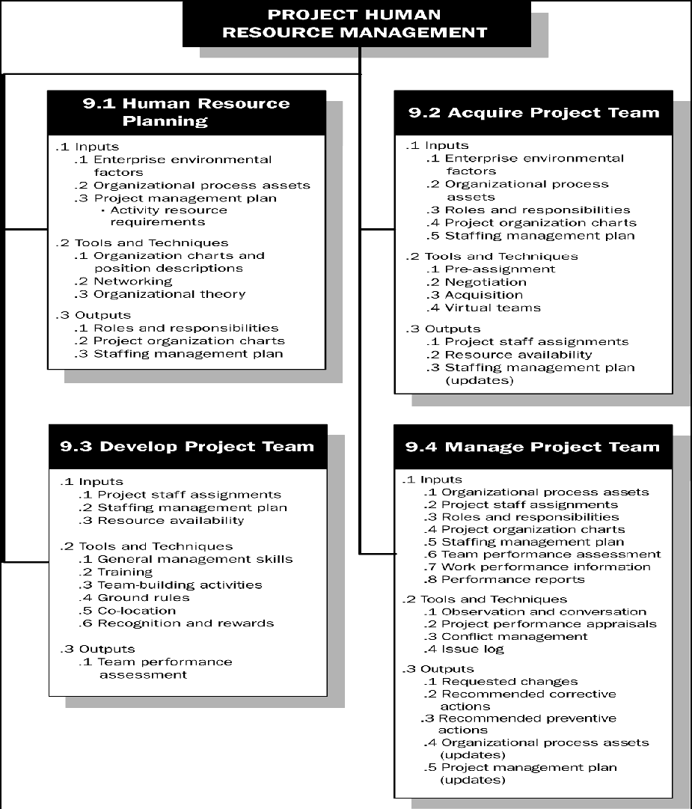
Tinjauan Umum Manajemen Sumber Daya Manusia
‹#›

Slide 6
Perencanaan SDM
Pada tahap ini yang perlu direncanakan antara lain :
Tanggung jawab masing-masing tim
Kapan dibutuhkan
Identifikasi apakah dibutuhkan training utk orang tsb
Rencana renumerasi dan reward
Cara menilai kinerja seseorang
Kriteria bagaimana menghentikan seseorang
Perencanaan SDM dapat dikatakan juga sbg proses membuat organizational chart, Staffing Management Plan dan RAM
Jangan lupa memperhatikan kembali atribut dari activity list, karena seharusnya disana sudah teridentifikasi berapa banyak tenaga kerja yang dibutuhkan
‹#›

Slide 7
Roles & Responsibilities
Informasi yang terkandung di dalamnya :
Peran anggota tim proyek, misalnya programmer, analis, dsb
Otoritas tiap anggota tim sesuai perannya
Tanggung jawab anggota tim sesuai perannya
Kompetensi yang dibutuhkan sesuai peran yang dimaksud
‹#›

Slide 8
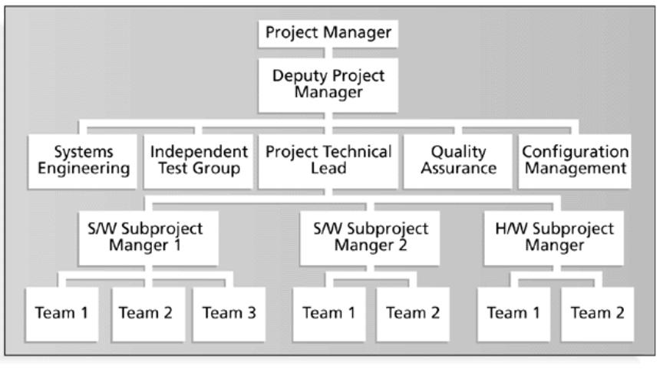
Project Organization Charts
Merupakan bagan yang menggambarkan posisi tim proyek dan relasi pertanggungjawaban (berupa laporan,koordinasi atau kerja sama) tugasnya baik secara formal maupun informal
‹#›
Notes:
Jika proyek kecil, cukup gunakan team leader untuk koordinasi
‹#›

Slide 9
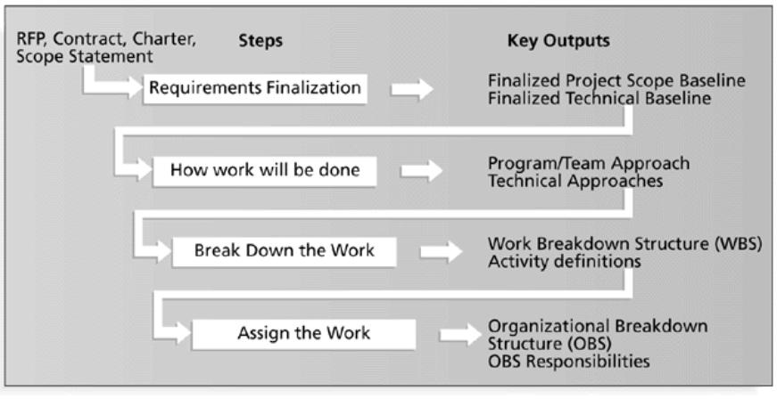
Work Definition & Assignment Process
‹#›
Notes:
‹#›

Slide 10
OBS & RAM
Organizatinal Breakdown Structure (OBS)adalah bagan organisasi yang menggambarkan relasi antara unit-unit organisasi yang akan bertanggungjawab/mengerjakan paket-paket kerja tertentu
Responsibility Assignment Matrix (RAM) adalah matriks yang memetakan pekerjaan-pekerjaan sesuai WBS pada orang/individu yang akan mengerjakannya sesuai OBS
‹#›

Slide 11
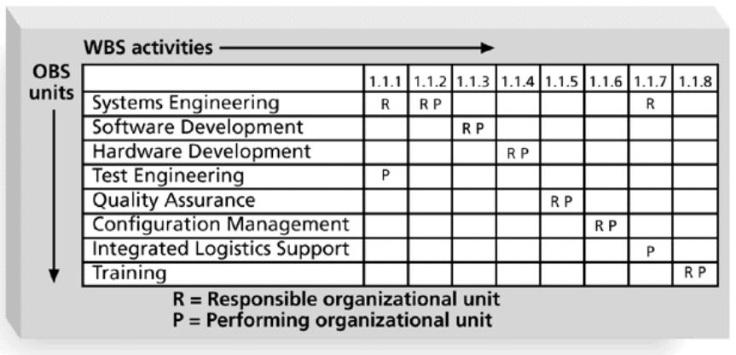
Contoh RAM
‹#›

Slide 12
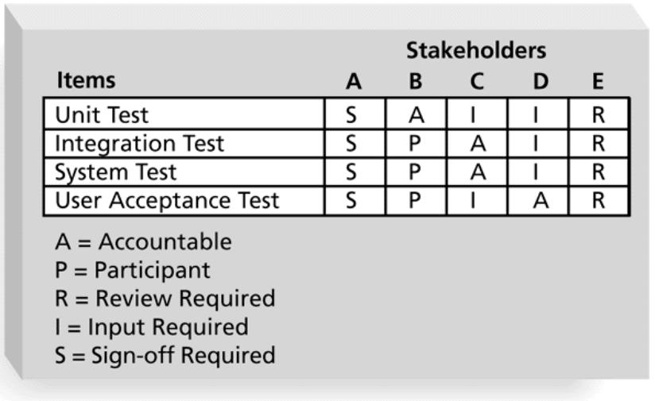
RAM berkaitan Stakeholders
‹#›

Slide 13
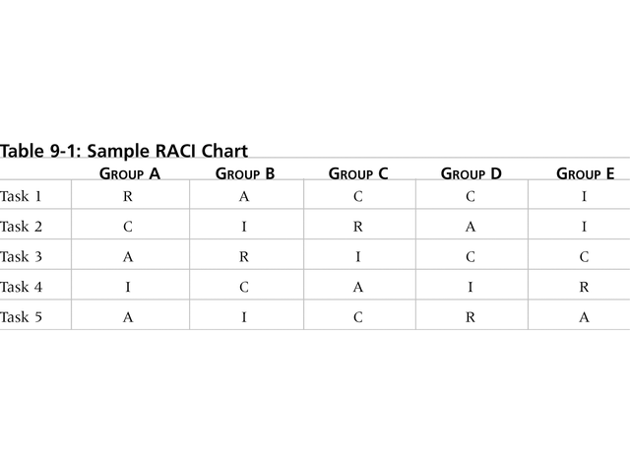
Contoh RACI
R = tanggung jawab, hanya satu R per tugas
A = akuntabilitas
C = konsultasi
I = informasi
‹#›

Slide 14
Staffing Management Plan
Staffing Management Plan adalah rencana yang menggambarkan kapan dan bagaimana seseorang akan ditambahkan atau dihentikan dari tim proyek.
Informasi yang terkandung di dalamnya antara lain : Resource Histogram, cara akuisisi anggota tim, timetable, kriteria penghentian anggota tim, kebutuhan pelatihan/training, renumerasi & reward, kesesuaian dengan aturan peraturan ketenagakerjaan, keamanan
‹#›

Slide 15
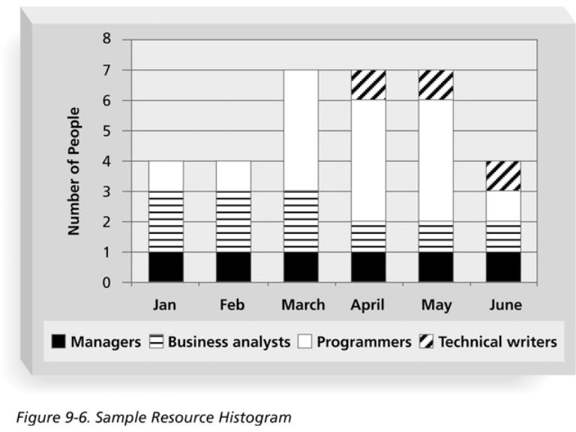
Contoh Resource Histogram
‹#›

Slide 16
Summary
Organizational Chart
OBS
RAM/RACI
Staffing Management Plan ( Resource Histogram)
‹#›

Slide 17
Akuisisi Tim Proyek
Resource Assignment
Resource Loading
Resource Leveling
‹#›

Slide 18
Resource Loading & Leveling
Resource Loading mengacu pada jumlah sumber daya manusia yang ada berkaitan dengan jadwal pekerjaan proyek pada perioda tertentu
Resource Histogram dapat digunakan untuk memahami resource loading
Overallocation menunjukkan adanya kebutuhan penambahan sumber daya, krn jumlah sumber daya yang ada tidak memadai sesuai dengan beban kerja yang ada
‹#›
Notes:
Resource Loading berkaitan dengan beban kerja individu pada perioda tertentu
hindari overalokasi & underalokasi
‹#›

Slide 19
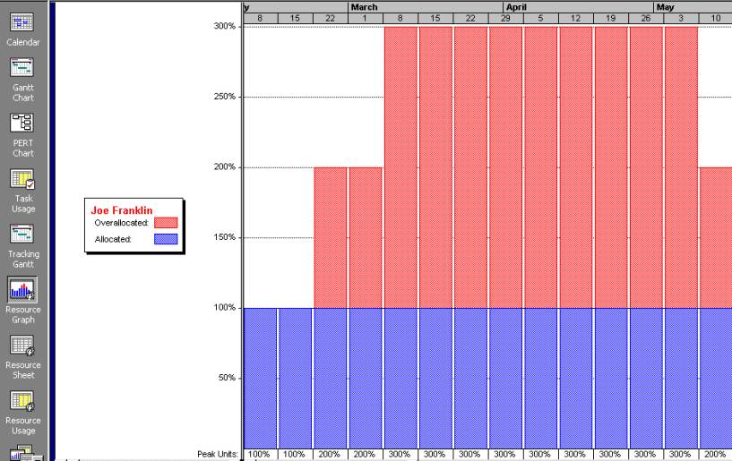
Sample Histogram Showing an Overallocated Individual
‹#›

Slide 20
Resource Leveling
Resource leveling adalah teknik untuk menyelesaikan masalah konflik kebutuhan sumber daya dengan menunda suatu pekerjaan
Tujuan utama dari resource leveling adalah agar pendistribusian sumber daya lebih merata dan mereduksi overallocation
‹#›

Slide 21
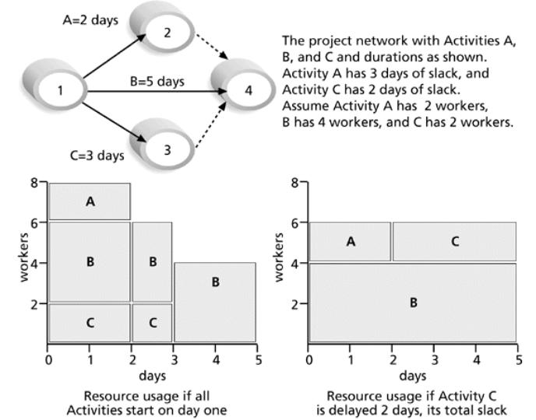
Contoh Resource Leveling
‹#›

Slide 22
Membangun Tim Proyek
Tujuan Utama dari membangun tim proyek adalah agar tiap orang yang berada dalam tim dapat bekerja sama dengan efektif demi meningkatkan kinerja proyek
pelatihan
Kegiatan Team Building
Reward & Pengakuan Sistem
‹#›

Slide 23
Meyers-Briggs Type Indicator (MBTI)
MBTI adalah alat untuk menentukan kecenderungan personality seseorang
Keempat dimensi dalam MBTI adalah:
Extrovert/Introvert (E/I)
Sensation/Intuition (S/N)
Thinking/Feeling (T/F)
Judgment/Perception (J/P)
‹#›

Slide 24
Dimensi Psikologi MBTI
Extrovert/Introvert(E/I)
menunjukkan apakah seseorang memiliki motivasi pribadi yang kuat (I) atau butuh dorongan orang lain (E)
Sensation/Intuition(S/N)
menggambarkan bagaimana seseorang memperoleh informasi. Tipe S adalah orang yang perlu fakta, detail, realita dan ini menggambarkan tipe S adalah orang yang praktis (praktikal). Tipe N adalah orang yang imajinatif, memiliki intuisi yang kuat, menggambarkan seseorang yang inovatif dan konseptual
‹#›

Slide 25
Dimensi Psikologi MBTI(2)
Thingking/Feeling (T/F)
Dimensi ini berkaitan dengan cara mengambil keputusan. Tipe T adalah orang yang objektif dan logis, sedang tipe F adalah orang yang subjektif dan personal.
Judgement/Perception (J/P)
Dimensi yang berkaitan dengan sikap seseorang terhadap stuktur.J cenderung sangat terstruktur, sedang P cenderung terbuka dan lebih fleksibel
‹#›

Slide 26
Social Styles Profile
Menurut David Merril ada 4 zona sikap seseorang berdasarkan tingkat asertif dan responsif nya, yaitu :
Drivers : proaktif & berorientasi pada tugas
Expressives : proaktif & berorientasi pada orang
Analyticals : reaktif & berorientasi pada tugas
Amiables : reaktif & berorientasi pada orang
‹#›

Slide 27
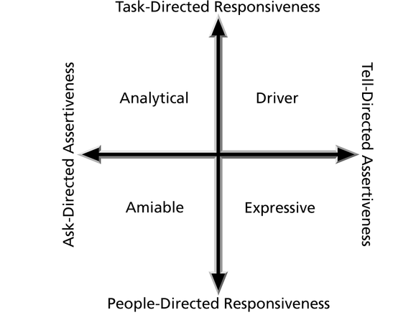
Social Style
‹#›

Slide 28
Relasi MBTI, Social Style & Tim Proyek TI
NTs atau orang yang rasional cenderung tertarik pada bidang-bidang teknologi
Orang IT sebagian besar dari masyarakat umumnya pada tidak terbuka
Sebaliknya (driver dan amiables, analyticals dan expressives) mungkin mengalami kesulitan bergaul
‹#›

Slide 29
Reward and Recognition Systems
Tim berbasis penghargaan dan pengakuan sistem dapat mempromosikan kerja sama tim
Fokus pada tim bermanfaat untuk mencapai tujuan tertentu
Luangkan waktu bagi anggota tim untuk mentor dan saling membantu untuk memenuhi tujuan proyek dan mengembangkan sumber daya manusia
‹#›

Slide 30
Team Performance Assessment
Evaluasi kinerja tim proyek dapat berupa :
Peningkatan keterampilan
Peningkatan kompetensi
Penurunan tingkat tenaga kerja yang berpindah-pindah
‹#›

Slide 31
Cara Mengelola Tim Proyek
Observasi dan komunikasi langsung
Pemberian penghargaan
Manajemen Konflik
Issue logs
‹#›

Slide 32
Nasihat Umum Bagi Sebuah Tim
Fokus pada tujuan rapat dan usahakan memberikan hasil positif
Perbaiki masalah, daripada menyalahkan seseorang
Lakukan rapat rutin dan efektif
Dorong agar anggota tim selalu bekerja sama dan saling menolong
Berikan penghargaan terhadap pencapaian pribadi maupun kelompok
‹#›

Slide 33
Menggunakan Perangkat Lunak untuk Membantu Manajemen Sumber Daya Manusia
Software dapat membantu membuat RAMs dan histograms sumber daya.
Perangkat lunak manajemen proyek mencakup beberapa fitur yang berkaitan dengan manajemen sumber daya manusia sepertiviewing resource usage information
Identifikasi sumber daya yang under and overallocated
leveling resources
‹#›

Slide 34
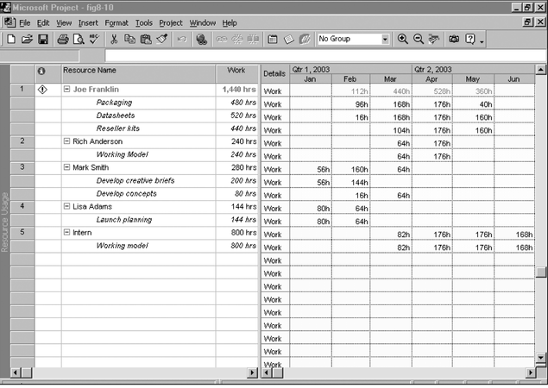
Resource Usage View from Microsoft Project
‹#›

Slide 35
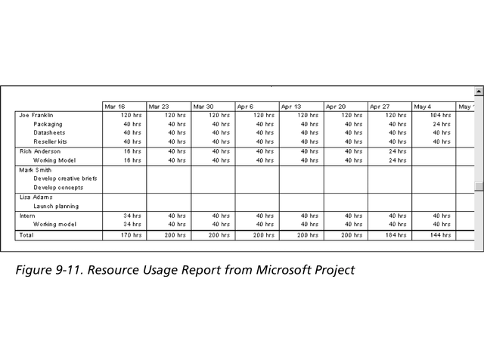
Resource Usage Report from Microsoft Project
‹#›

Slide 36
Manajemen Sumber Daya Proyek Melibatkan Lebih Banyak Daripada Menggunakan Perangkat Lunak
Manager Proyek harus
Perlakukan orang dengan pertimbangan dan rasa hormat
Pahami apa yang memotivasi mereka
Berkomunikasi secara hati-hati dengan mereka
Fokus pada tujuan Anda untuk memungkinkan anggota tim proyek memberikan pekerjaan terbaik mereka
‹#›

Slide 37
Kunci dalam Mengelola SDM
Motivasi (intrinsic and extrinsic)
Keterlibatan dan kekuasaan
Efektivitas
‹#›

Slide 38
Meningkatkan efektivitas- Covey’s 7 Habits
Manager Proyek bisa menambahkan Covey’s 7 habits untuk meningkatkan efektivitas proyek.
Bersikaplah proaktif
Mulailah dengan memikirkan akhir
Utamakan hal pertama
Berpikir win win
Carilah dulu untuk memahami, lalu untuk dipahami
Bersinergi
Pertajam penglihatan
‹#›

